Slide 1
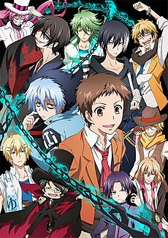

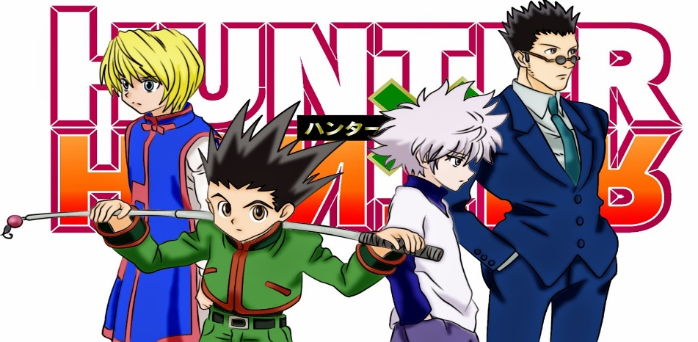
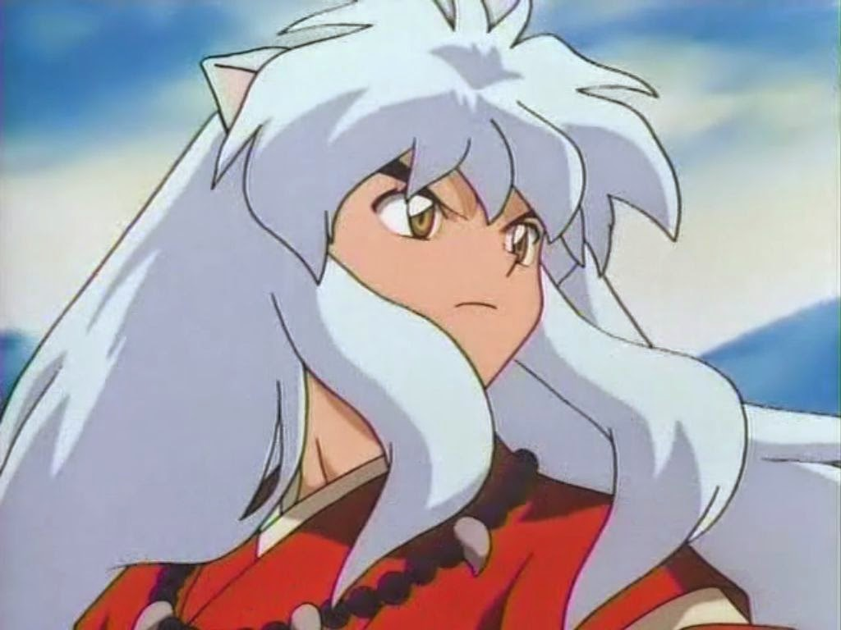
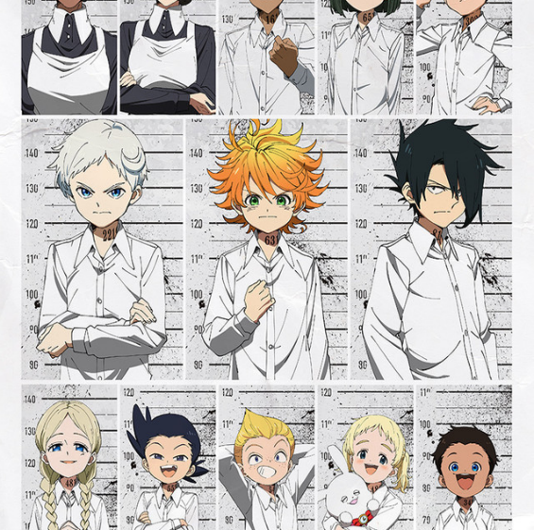

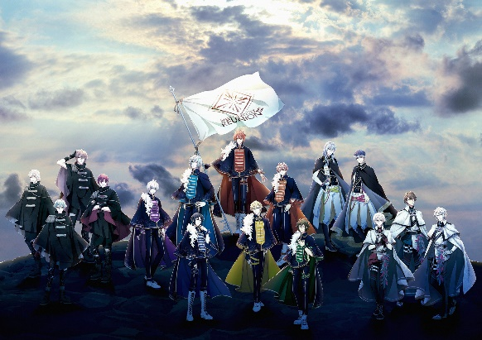
DIAPOCITIVA LIBRE
TEMA:LO QUE ME GUSTA ES EL ANIME
ALUMNA:JUANA VALENTINA CIPAMOCHA PEÑA
CURSO:803

Slide 2
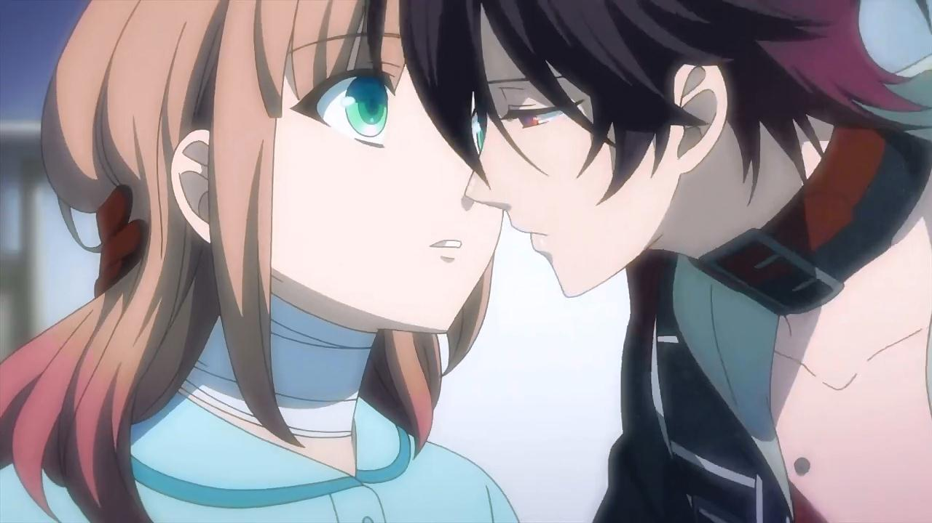

¿ Que es el anime ?
El anime es un genero de animación y también escrita de origen japonés que se caracteriza por un grafismo y argumentos fantásticos, futuristas, terror, romance, comedia, sobrenatural, vampiros, demonios, música y entre otros.

Slide 3
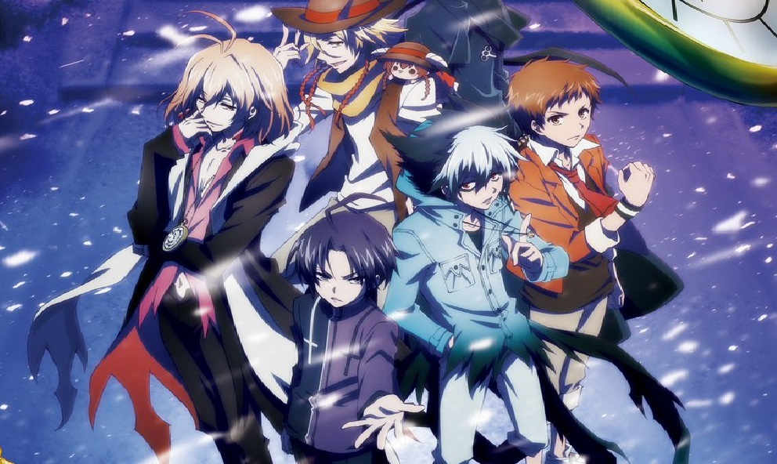
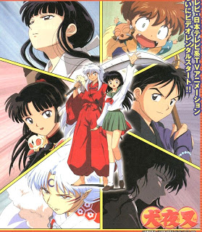
mis animes favoritos
INUYASHA
SERVAMP
La historia se vasa en un joven mitad demonio y mitad humano llamado inuyasha al ser un hibrido entre humano y demonio desde niño era temido por los humanos y odiado por los demonios en especial de si hermano mayor sesshomaru el cual es un demonio por completo que al ver la espada que su padre le dejo era inferior a la que le dejo a inuyasha el cual usaría para poder reunir los fragmentos de una perla muy poderosa que todos los demonios querían para su beneficio y crear el caos pero junto a sus amigos sango una exterminadora de demonios miroku un monje con un agujero negro en una de sus manos shippo un niño mitad zorro que perdió a su padre kirara la mascota de sango y aome la rencarnación de kikyo una sacerdotisa muy poderosa.
cuando un gato extraviado de nombre Kuro se cruza en el camino de Mahiru Shirota, la vida de este jovial estudiante nunca volverá a ser igual. Kuro, en realidad, no es un gato cualquiera sino un "servamp", un vampiro sirviente. ... Él, pronto se ve envuelto en un antiguo conflicto entre vampiros y humanos.

Slide 4
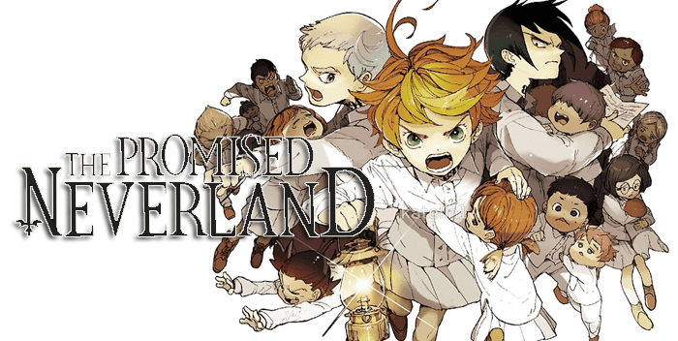
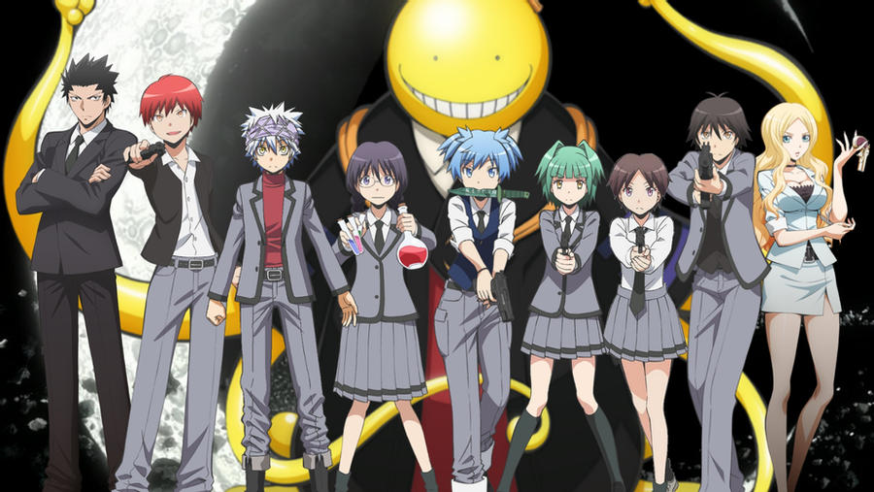
Yakusu no neverlan
Ansatsu no kyotsu
Ambientada en un futuro distócico en el año 2045, Emma es una niña huérfana de once años que vive en el orfanato Grace Field House, junto a otros 37 niños a los que considera sus hermanos, y bajo la custodia de una mujer conocida como «Madre».
El Gobierno japonés encarga una importante misión a los alumnos de la clase 3-E: deben destruir a su nuevo tutor, una poderosa criatura tentaculada que planea destruir el planeta el día de la graduación. Para ayudarlos en su cometido, el mismo profesor Korosensei les enseñará todo lo necesario para acabar con él antes de que lo hagan los crueles mercenarios que van llegando al aula.
la segunda temporada será ubicada por contar las aventuras de los niños luego de escapar del orfanato de Gracefield House. “La libertad es hermosa pero brutal. Quince niños escapan de Grace Field House, un paraíso falso, con la esperanza de tener una oportunidad de libertad

Slide 5

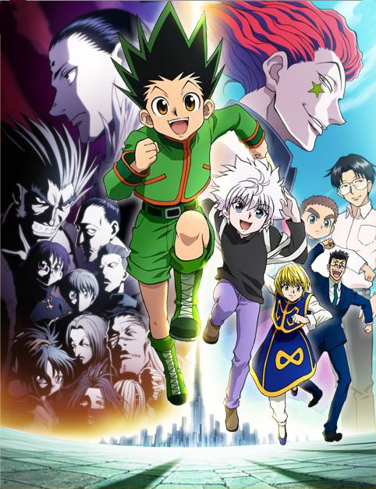
Hunter x hunter
idolish7
Doce años antes del comienzo de la historia, Freecss Ging dejó a su hijo recién nacido, Gon, con la tía de Gon, Mito, en la Isla Ballena. Gon a quien se le dijo durante toda su vida que sus padres habían muerto, se entera por un aprendiz de Ging que comenta, que su padre todavía está vivo y se ha convertido en un consumado cazador. Los cazadores tienen licencia son miembros de la elite de la humanidad, son capaces de rastrear tesoros secretos, bestias raras, o incluso otras personas.
Gon sale de su casa para convertirse en un cazador como su padre, tomando el examen de Hunter, una serie de brutales pruebas para medir la habilidad, la supervivencia , y el trabajo en equipo. Antes y durante el examen, Gon se reúne y se hace amigo de tres de los otros candidatos: el último miembro del clan Kurta, Kurapika, que desea convertirse en un cazador con el fin de vengar a sus muertos; Leorio, un médico prospectivo que afirma el deseo de hacerse rico, y Killua Zoldyck, que había salido de su vida como miembro de una connotado familia de asesinos. Entre los muchos otros examinados, Gon continuamente se encuentra con Hisoka, un sádico mago mortal.
Un grupo de idols aspirantes se reúnen en Takanashi Productions y se les confía el futuro de la compañía. Los siete hombres que se acaban de conocer representan una variedad de personalidades totalmente diferentes. Sin embargo, cada uno tiene su propio encanto y poseen un potencial desconocido como idols.15 dic. 2019

